Slide 1
Дидактическая игра «Красный синий, голубой, выбирай любой»
Выполнила воспитатель ИЗО Ягодкина Анна Владимировна

Slide 2
Возраст детей : 3-5 лет. Цели игры:
Закрепление знания основных цветов и их оттенков;
Сравнение одинаковых и разных предметов по цвету. Восприятие цвета в целом предмете или его части;
Подбор пар предметов, классификация предметов, систематизация предметов по признаку цвета;
Построение цветового ряда в заданной последовательности;
Построение простого цветового алгоритма (чередование двух цветов);
Активизация словаря – включение прилагательных, обозначающих цвет, в связную речь.

Slide 3
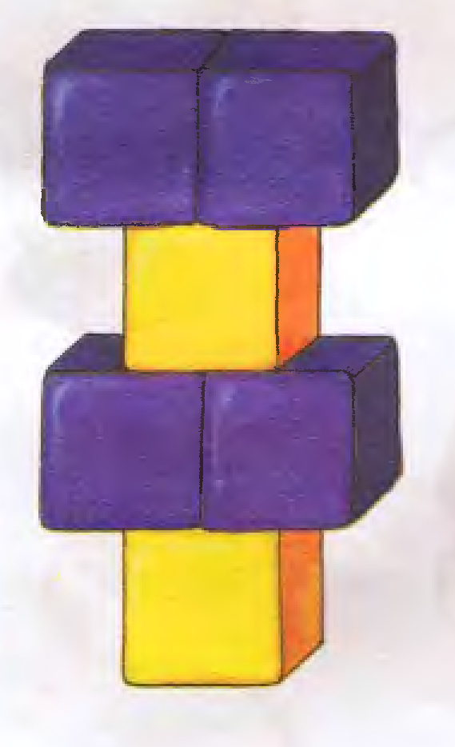
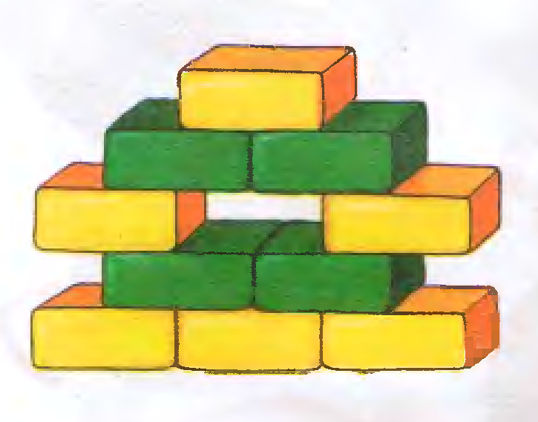
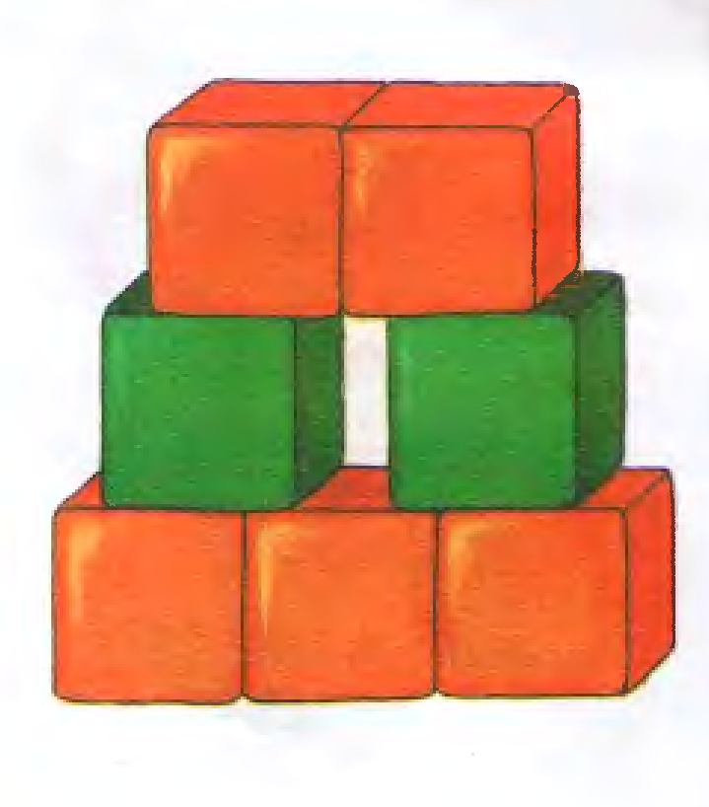
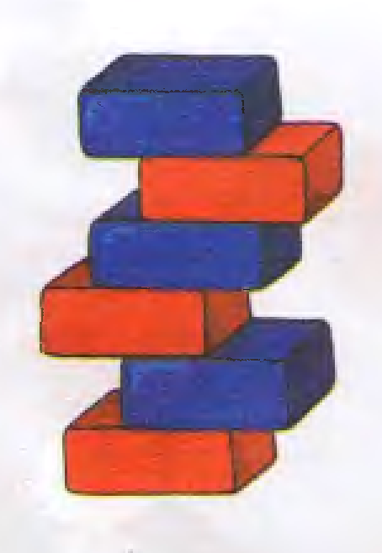
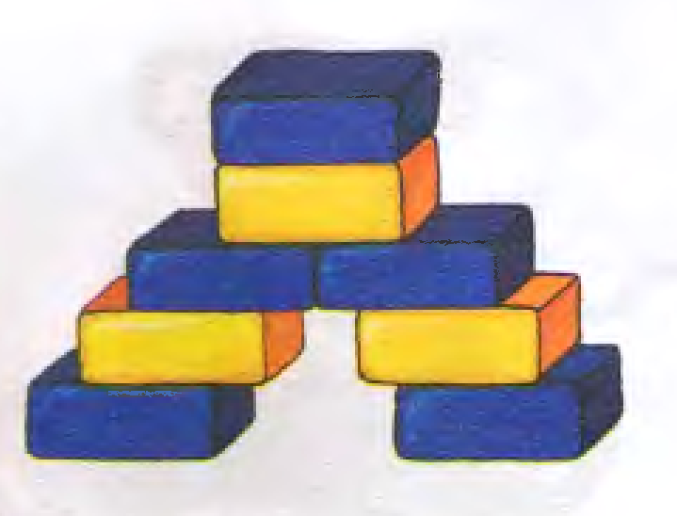
«Что нам стоит дом построить?» Эти домики строили-строили, но не достроили. А задумали их так, чтобы в каждом чередовалось два цвета. Дострой домики. Какие детали нужно поставить сверху? Рассмотри каждую постройку и подбери недостающие детали. Назови эти детали и их цвет.
1.
2.
3.
4.
5.
6.

Slide 4
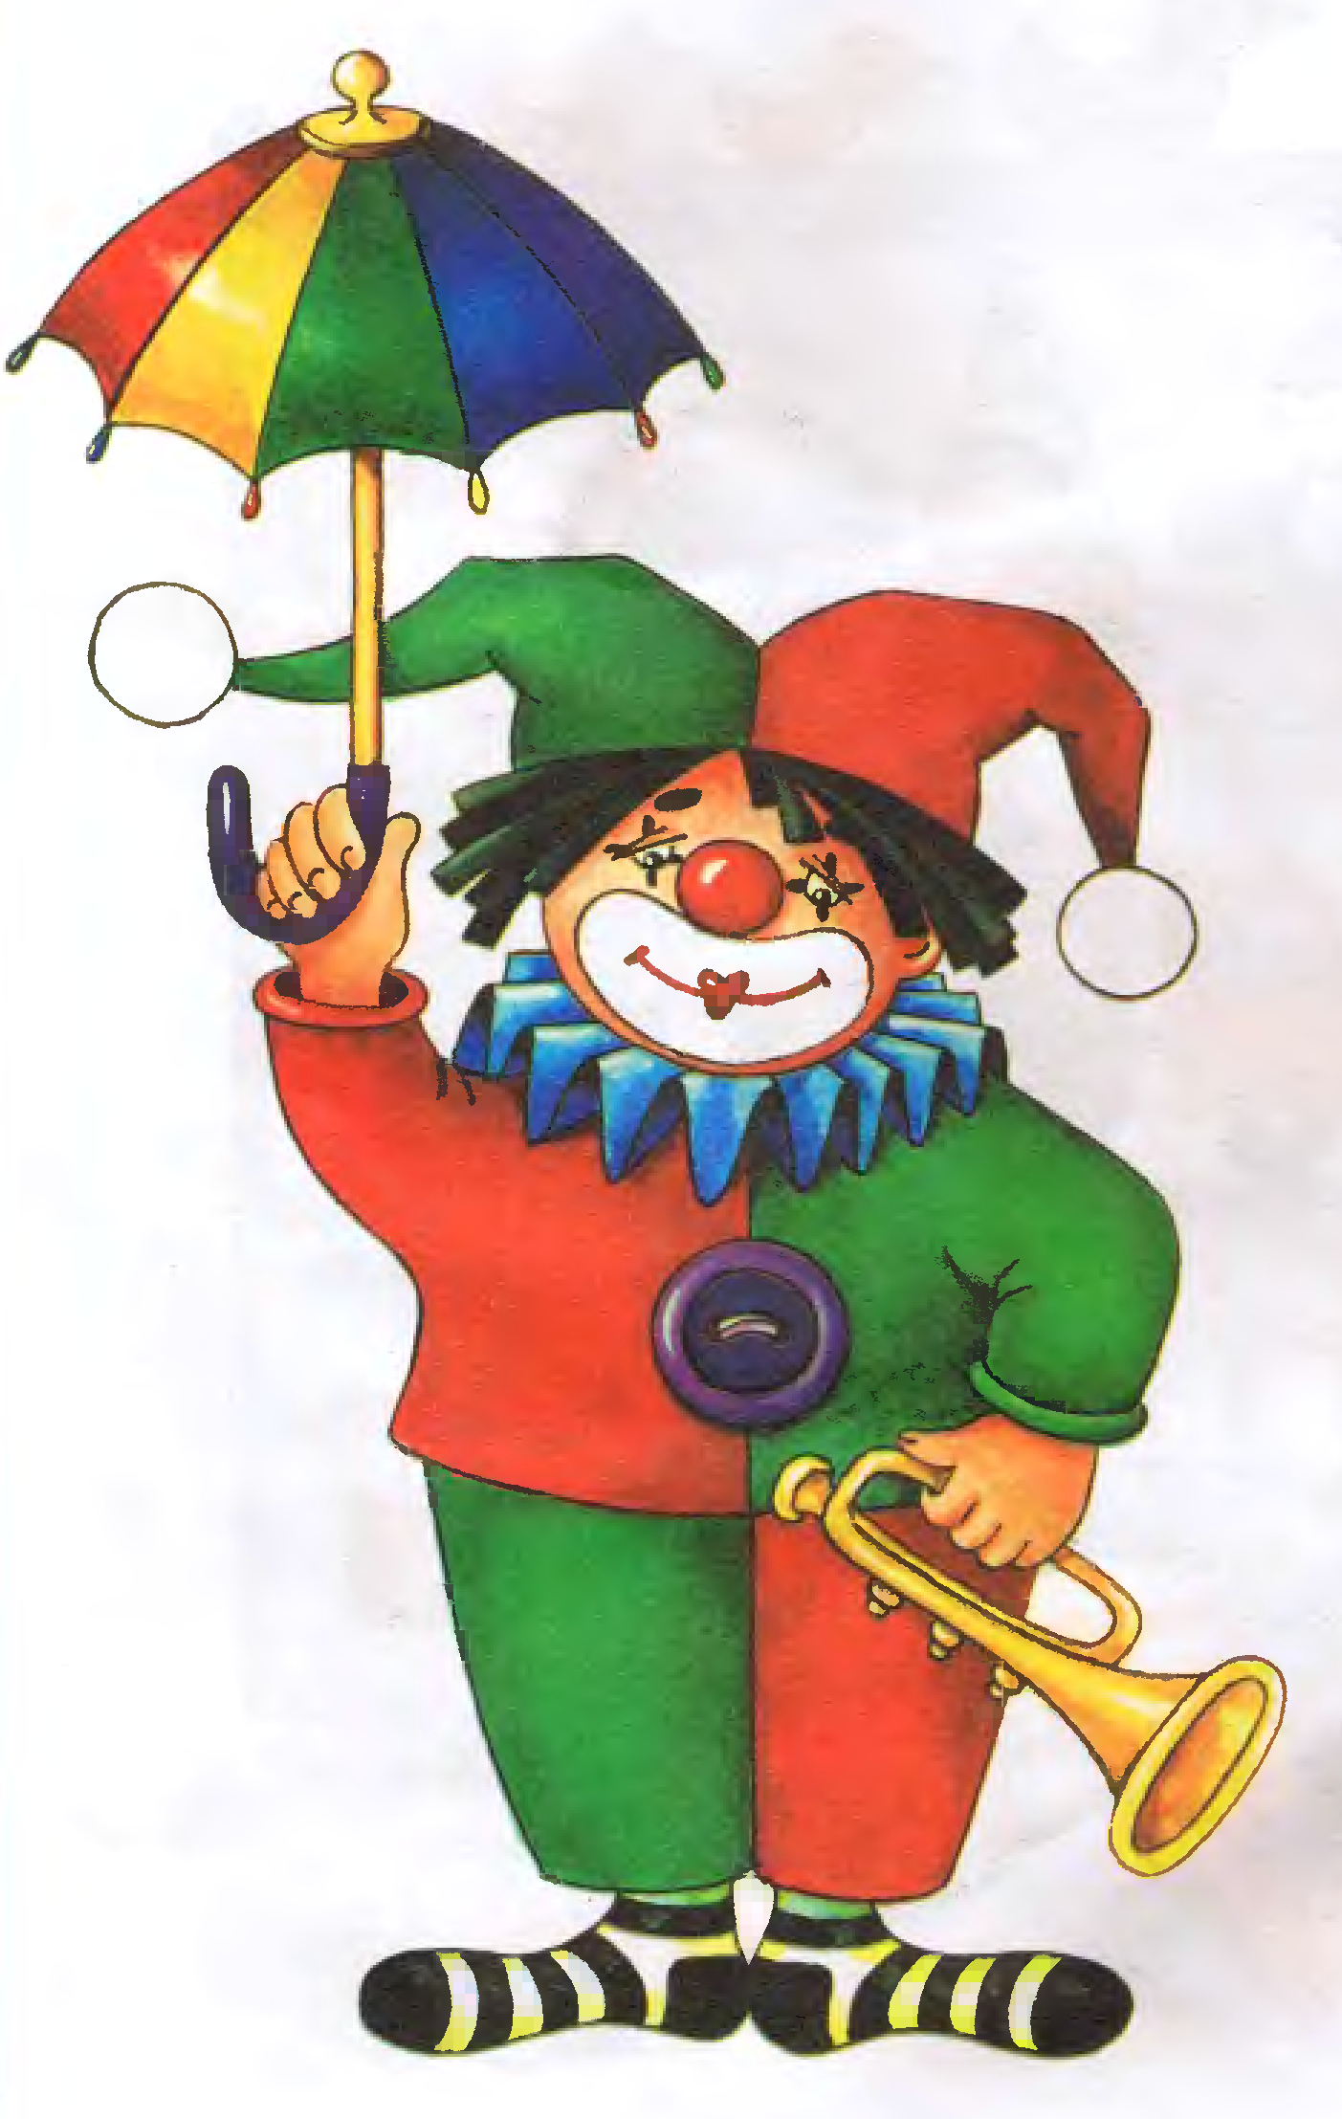
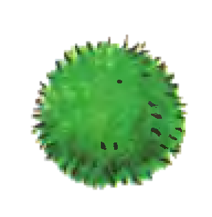
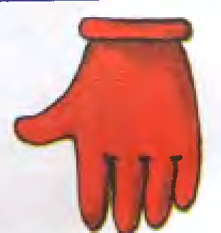
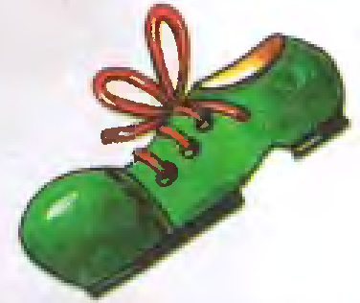
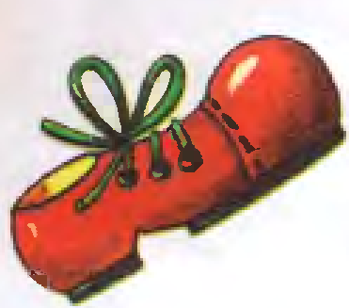
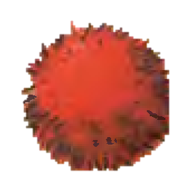
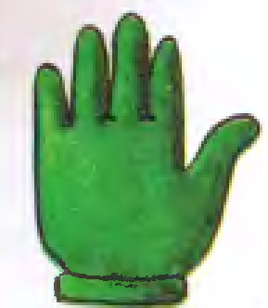
«Пестрый клоун» Клоун готовится к выступлению. Помоги ему нарядиться. У клоуна в одежде всегда все наоборот. Один рукав зеленый, а перчатка на этой же рук красная. Другой рукав красный, а перчатка на этой руке зеленая. Что у клоуна на голове? Где зеленый колпак? Какой помпон к нему надо пришить? А какой помпон подойдет для красного колпака? Найди такой же цвет на зонтике. Покажи такую же по цвету перчатку. На какую руку клоун ее наденет? Покажи и назови все красное. Где красный башмак? На какую ногу клоун его обует? А что тогда он обует на другую ногу? Назови цвет пуговицы и покажи такой же цвет на зонтике.

Slide 5
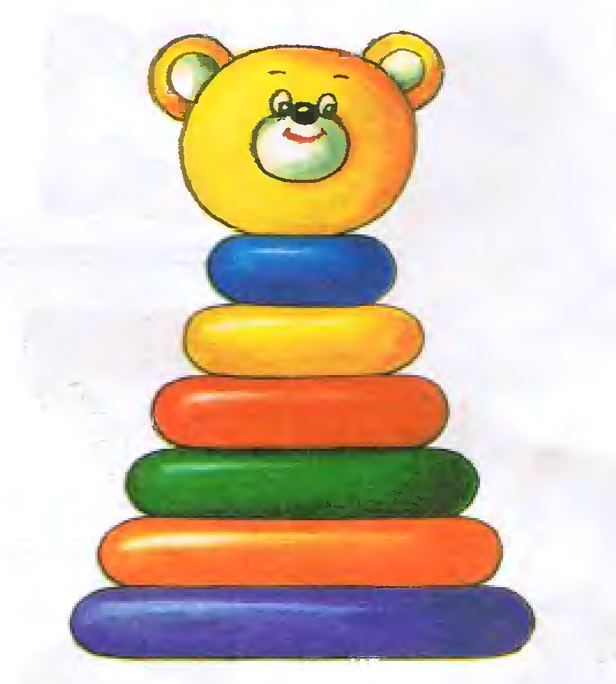
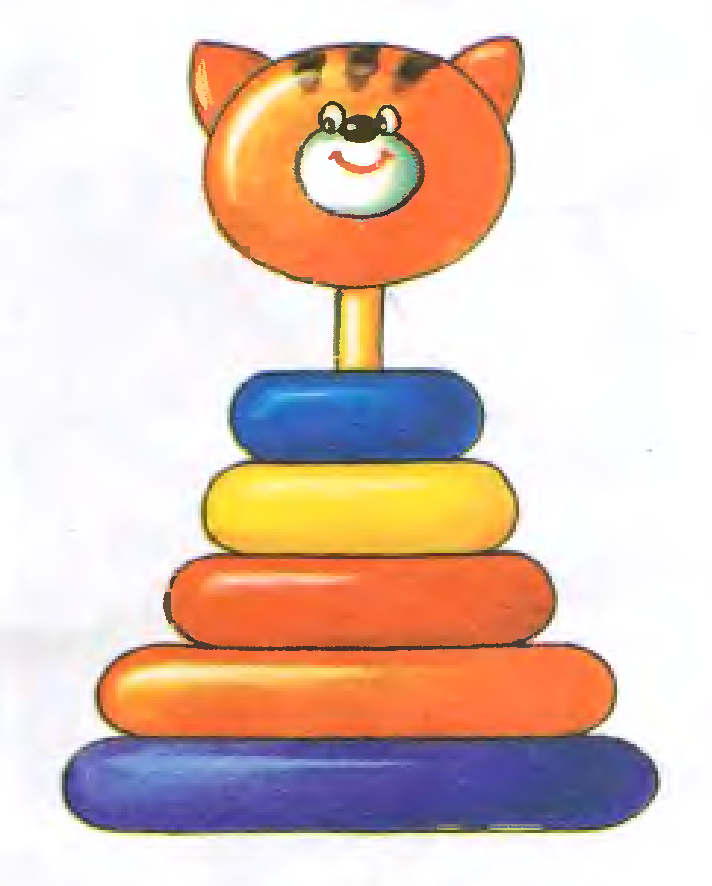
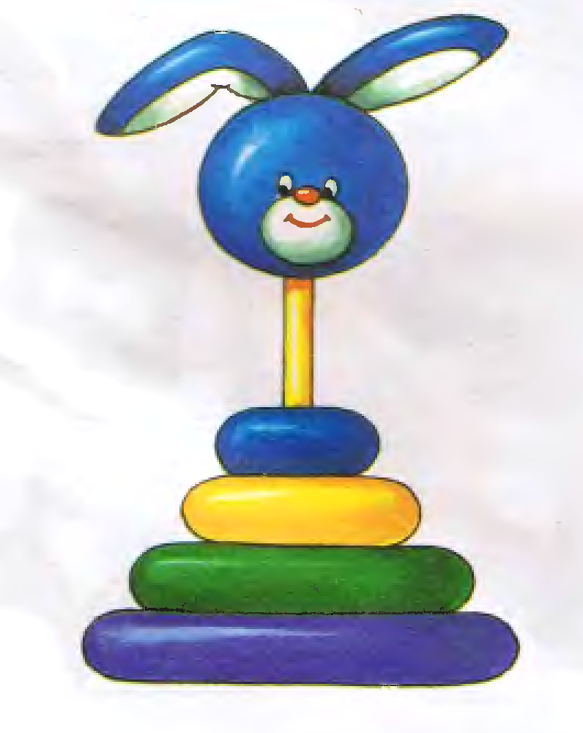
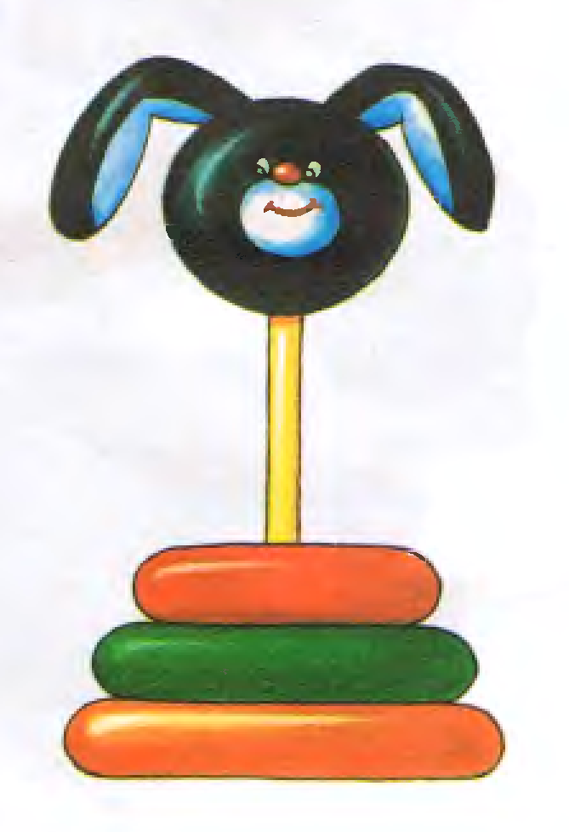
«Ушастые пирамидки» Посмотри: пирамидку-мишку уже сложили, все колечки на месте. Расскажи, как их складывали: какое сначала, какое потом. Назови все-все колечки, не пропустив ни одного.
А остальные пирамидки сложить не успели. Хочешь помочь строителям? Догадайся, где каких колечек не хватает ? Сравнивай все пирамидки с пирамидкой-мишкой.
1.
2.
3.

Slide 6
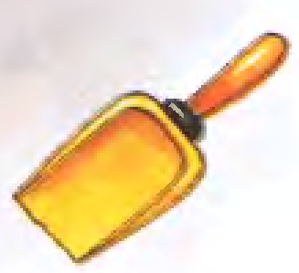
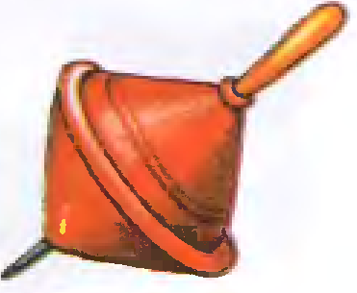
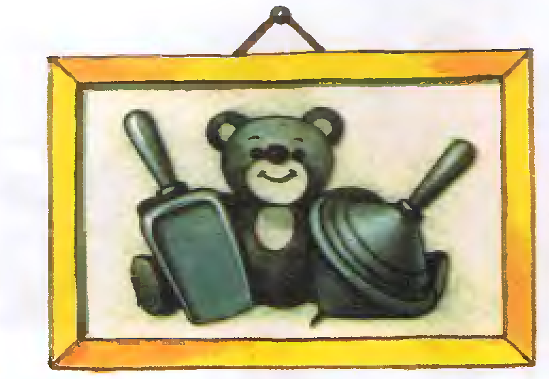
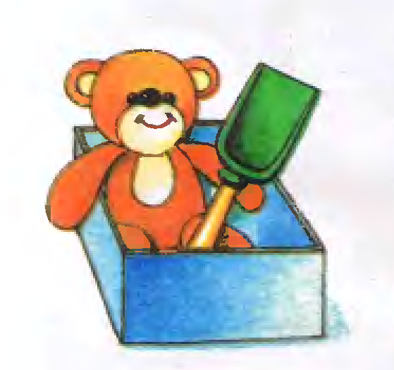
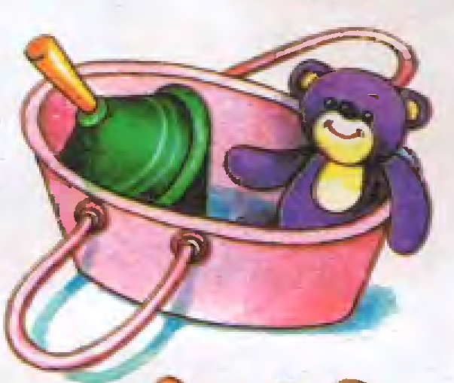
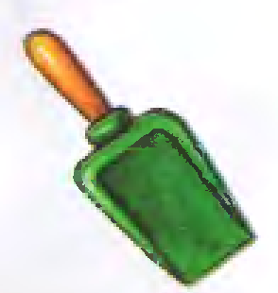
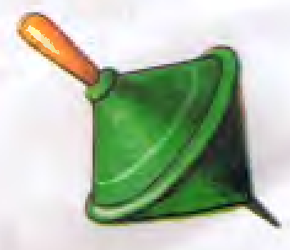
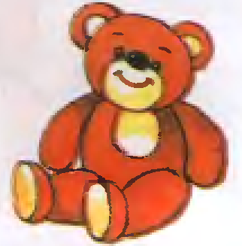
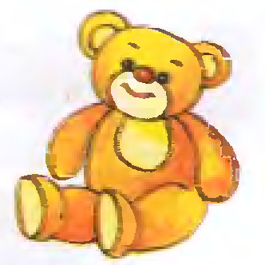
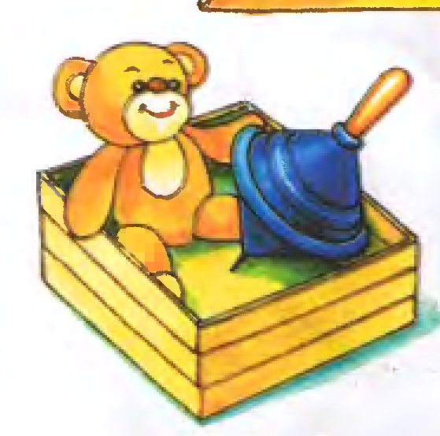
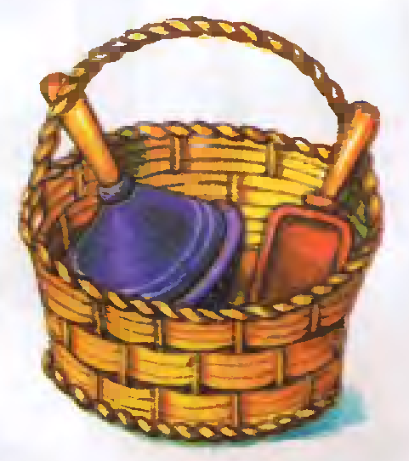
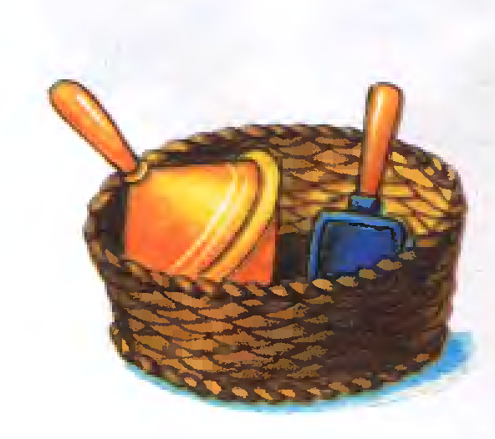
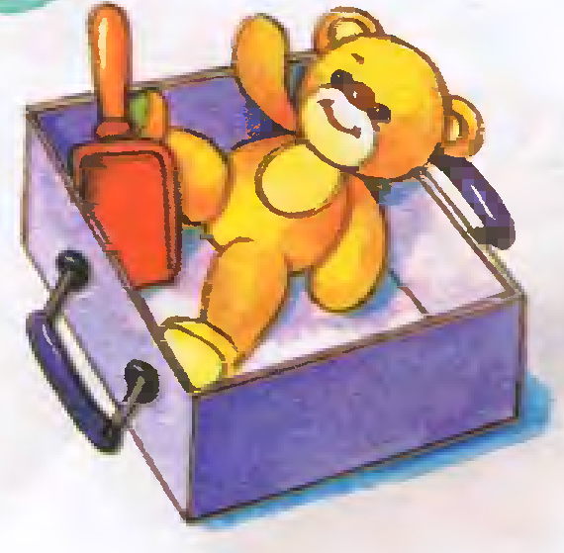
«Всему свое место» Посмотри на фотографию. Какие игрушки ты на ней видишь? Давай поможем детям собрать игрушки. В каждой коробке или корзинке должны быть три разные игрушки – как на фотографии – и все разного цвета. Разложи все игрушки и назови их цвета.
1.
2.
3.
4.
5.
6.

Slide 7
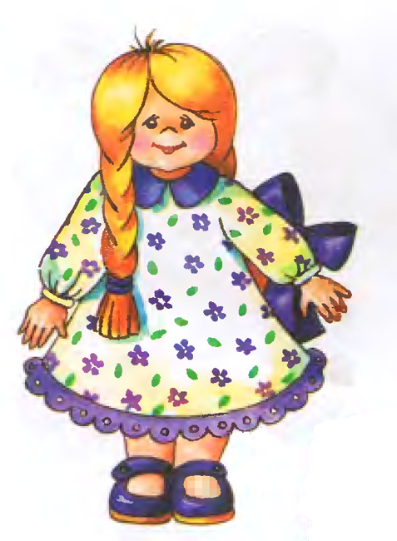
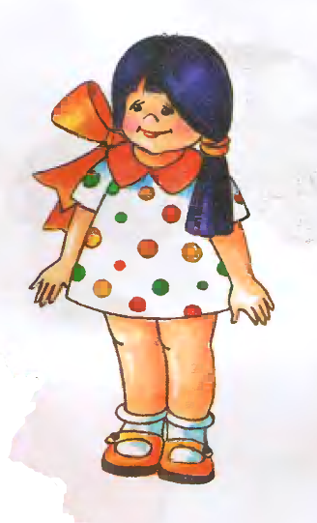
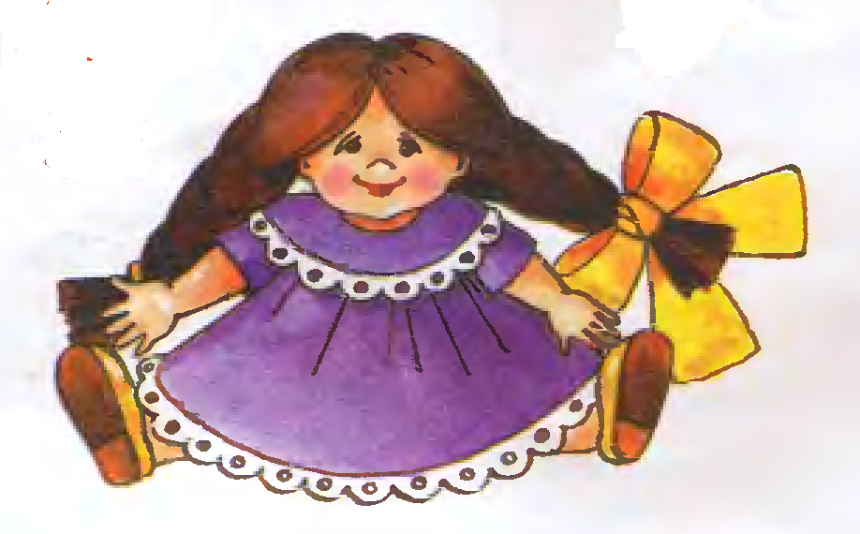
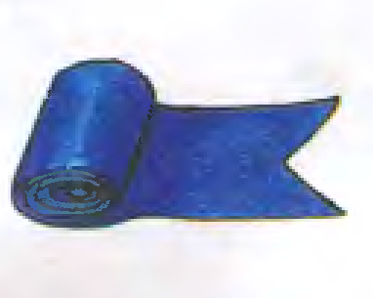
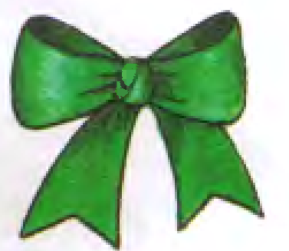
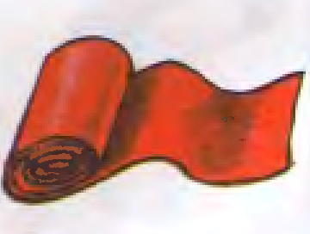
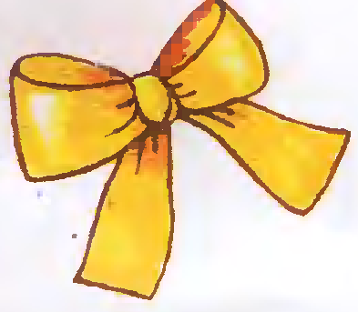
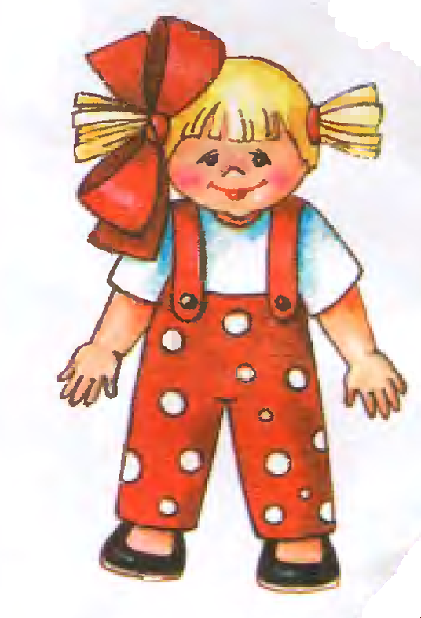
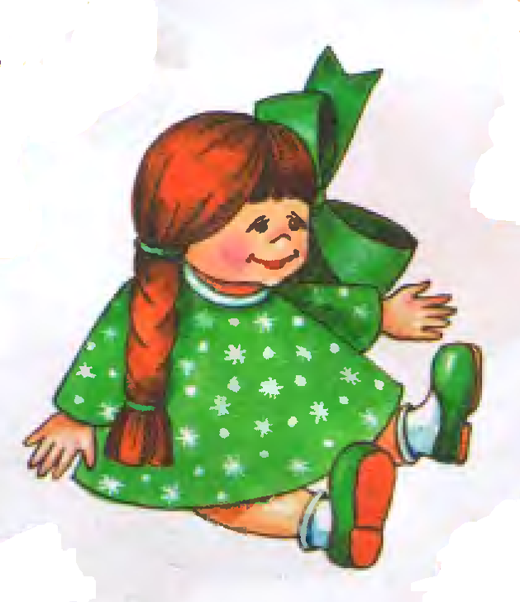
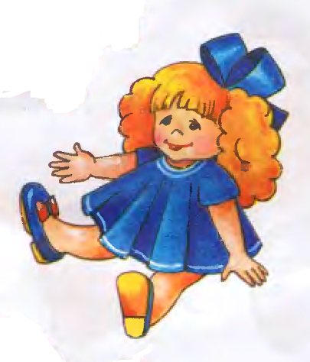
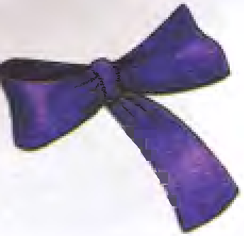
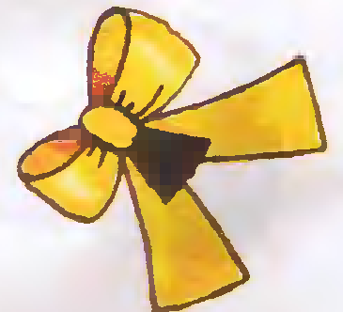
«Куклы растрепки и цветные бантики» Видишь, как много здесь куколок? Какие они красивые и нарядные!.. И немножко лохматые? Просто их еще не успели причесать. Хочешь помочь куклам? Рассмотри у каждой куколки прическу и подбери ей бантик из подходящей по цвету ленточки.
1.
2.
3.
4.
5.
6.

Slide 8
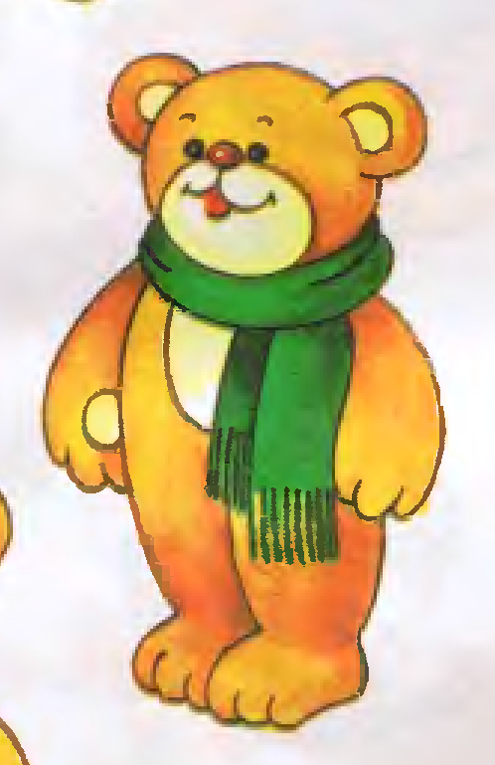
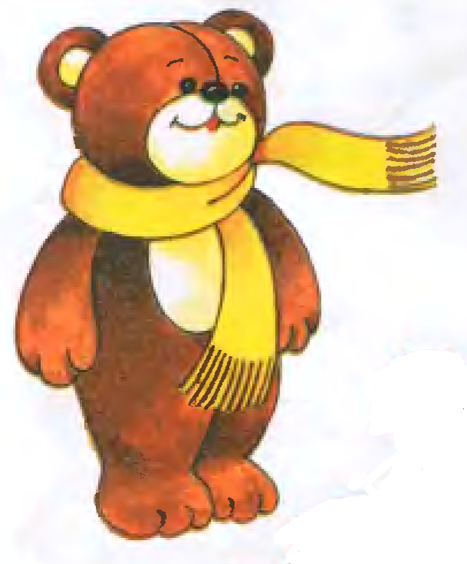
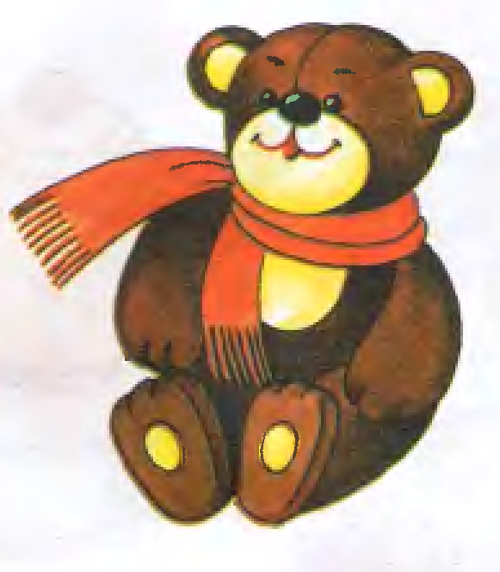
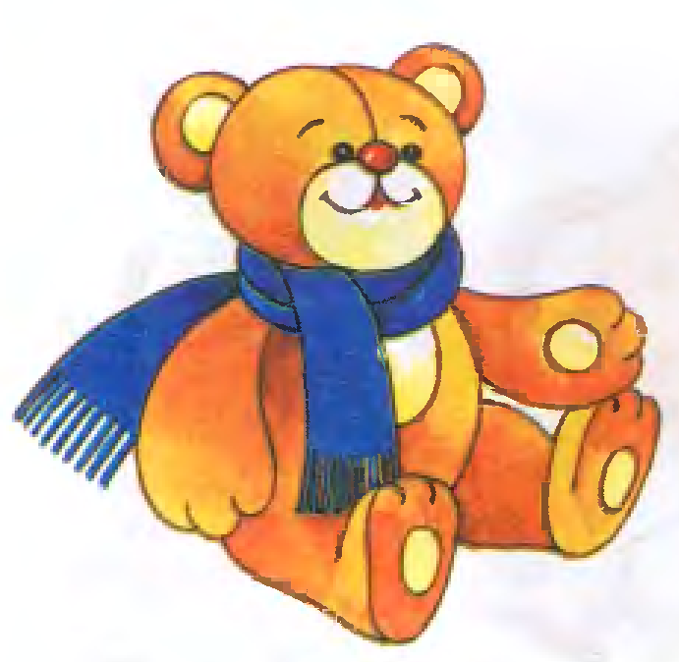
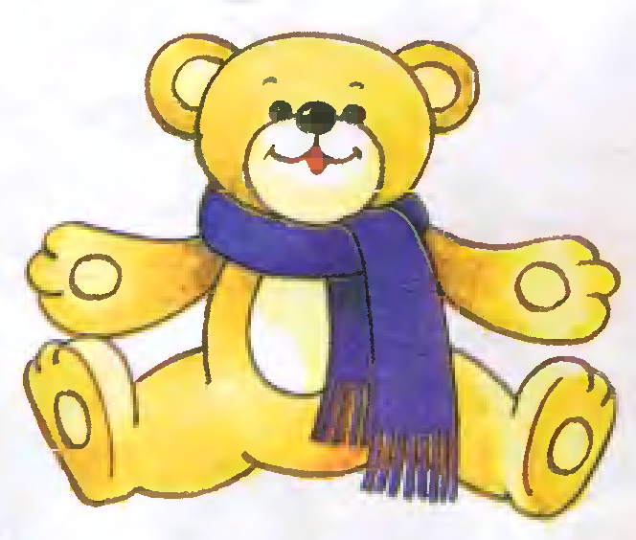
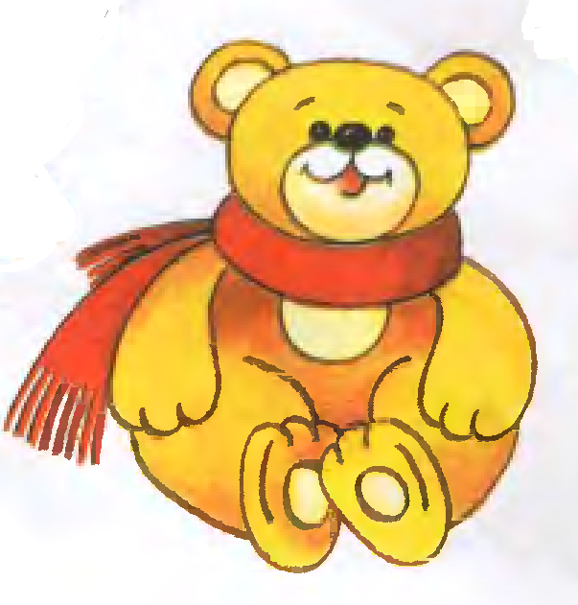
«Шарфики и шапочки» Эти мишки собрались на прогулку. Шарфики они уже завязали, а шапочки перепутали. Помоги им разобраться, где чья шапочка. Посмотри на шарфики, подбери шапочки по цвету шарфиков. Назови все цвета..
1.
2.
3.
4.
5.
6.

Slide 9
Молодец!

